Slide 1

Моделирование высокочастотных финансовых временных рядов с помощью глубоких генеративных моделей
Выполнил:
Попов Никита Сергеевич
Руководитель:
Науменко Виктор Владимирович
Москва, 2024

Slide 2

Цель и задачи
Факультет компьютерных наук
Цель: анализ возможностей моделей генерации временных рядов применительно к финансовым данным
Задачи:
Обзор статей о моделях генерации временных рядов
Применение моделей к высокочастотным финансовым данным
Анализ результатов генерации и сравнение моделей

Slide 3
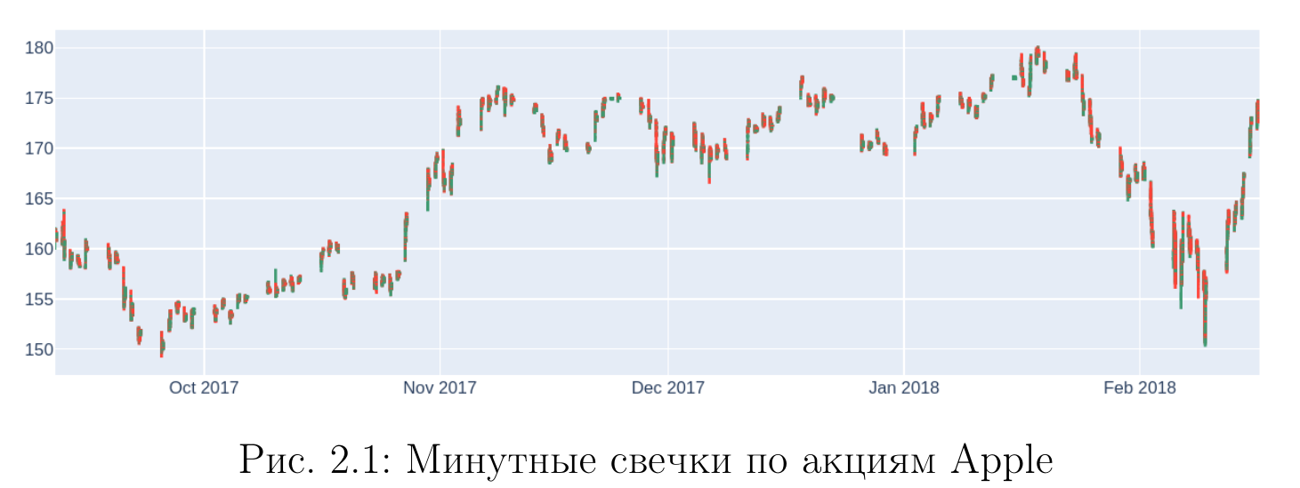
Данные
Факультет компьютерных наук
Данные с Kaggle - минутные свечками по акциям SNP-500 в период c 2017-09-11 по 2018-02-16.

Slide 4
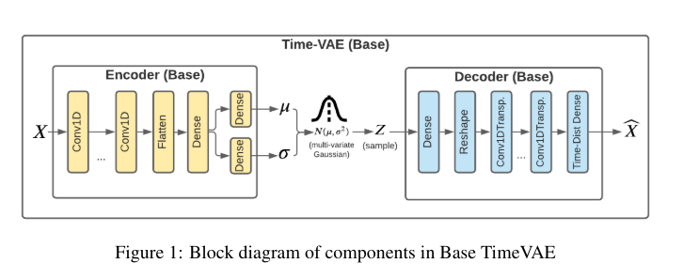
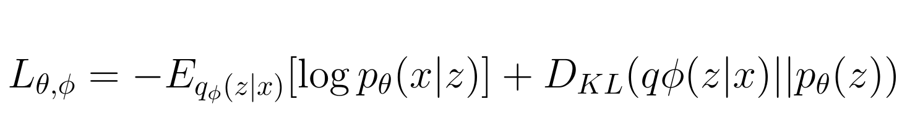
Модели: TimeVAE
Факультет компьютерных наук

Slide 5
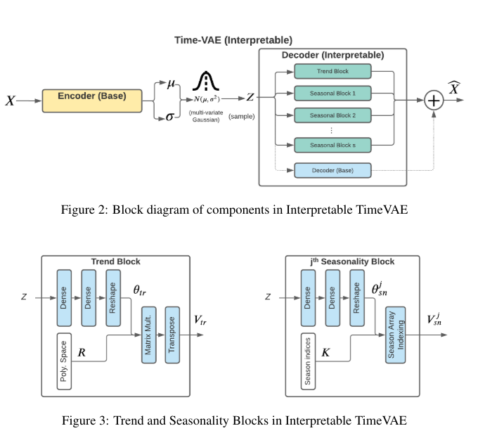
Модели: TimeVAE
Факультет компьютерных наук

Slide 6
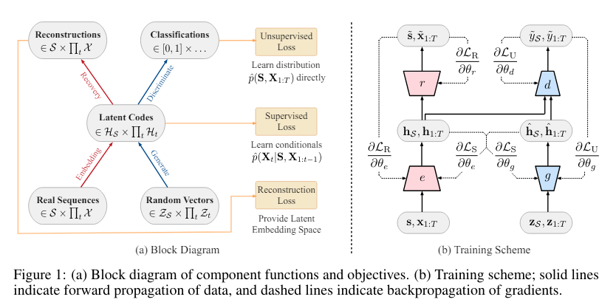
Модели: TimeGAN
Факультет компьютерных наук

Slide 7
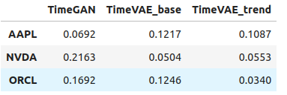
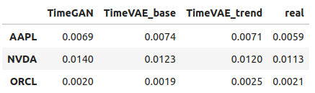
VAE vs GAN
Факультет компьютерных наук
Задача классификации
Мера сходства: accuracy -1
Предсказательная способность: MAE

Slide 8
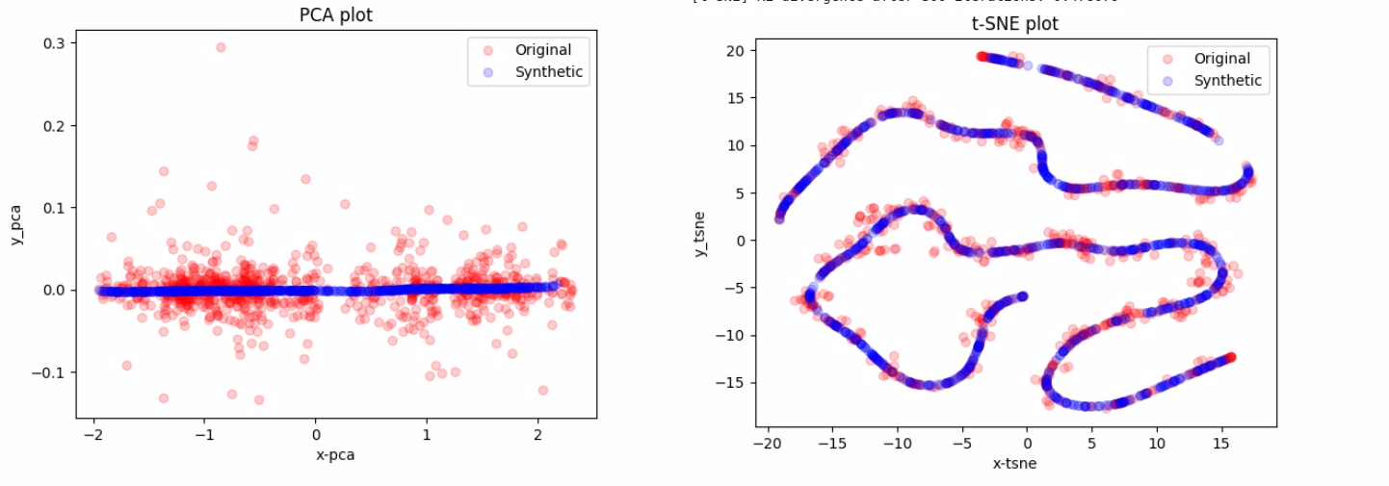
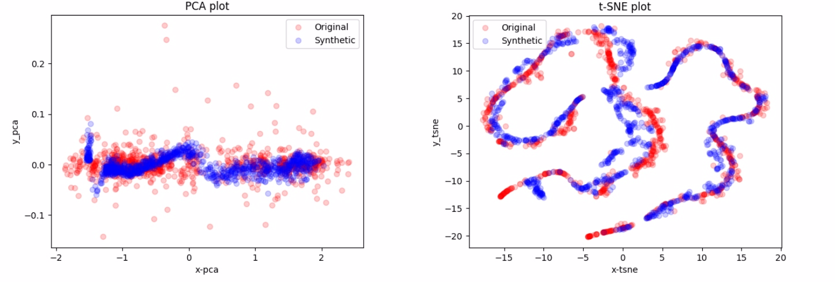
Визуализация
Факультет компьютерных наук
VAE
GAN

Slide 9
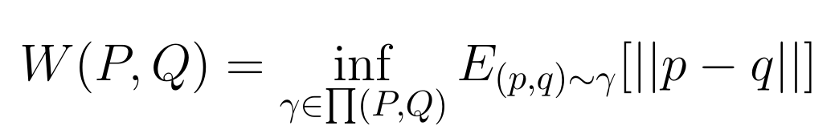
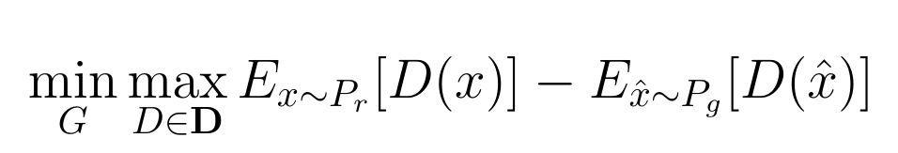
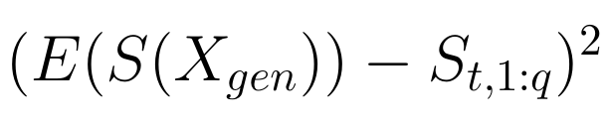
Модели: CGAN
Факультет компьютерных наук
Wasserstein distance:
CWGAN:
Вместо использования нейронных сетей в дискриминаторе - расстояние между сигнатурами
SigCWGAN:

Slide 10
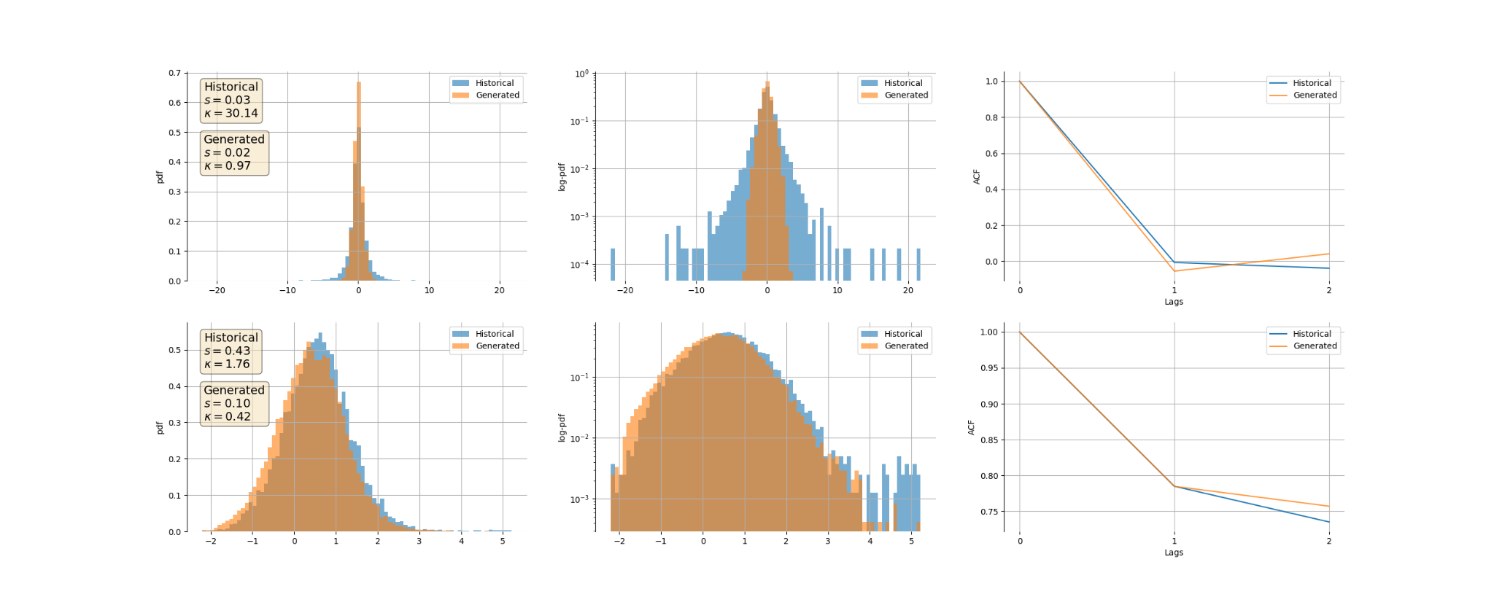
Сравнение распределений
Факультет компьютерных наук
TimeGAN

Slide 11
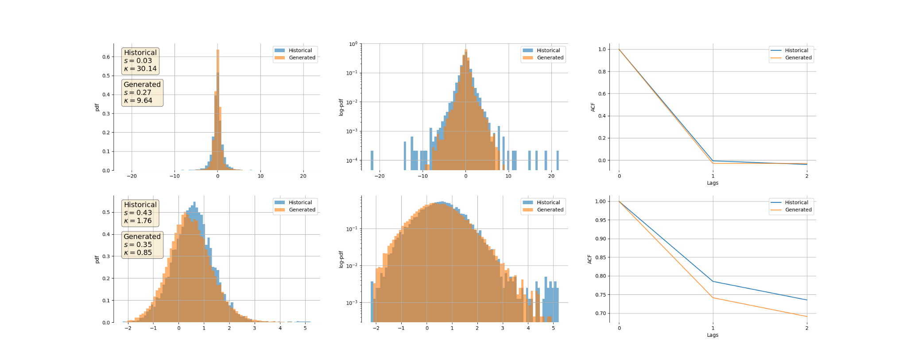
Сравнение распределений
Факультет компьютерных наук
CWGAN

Slide 12
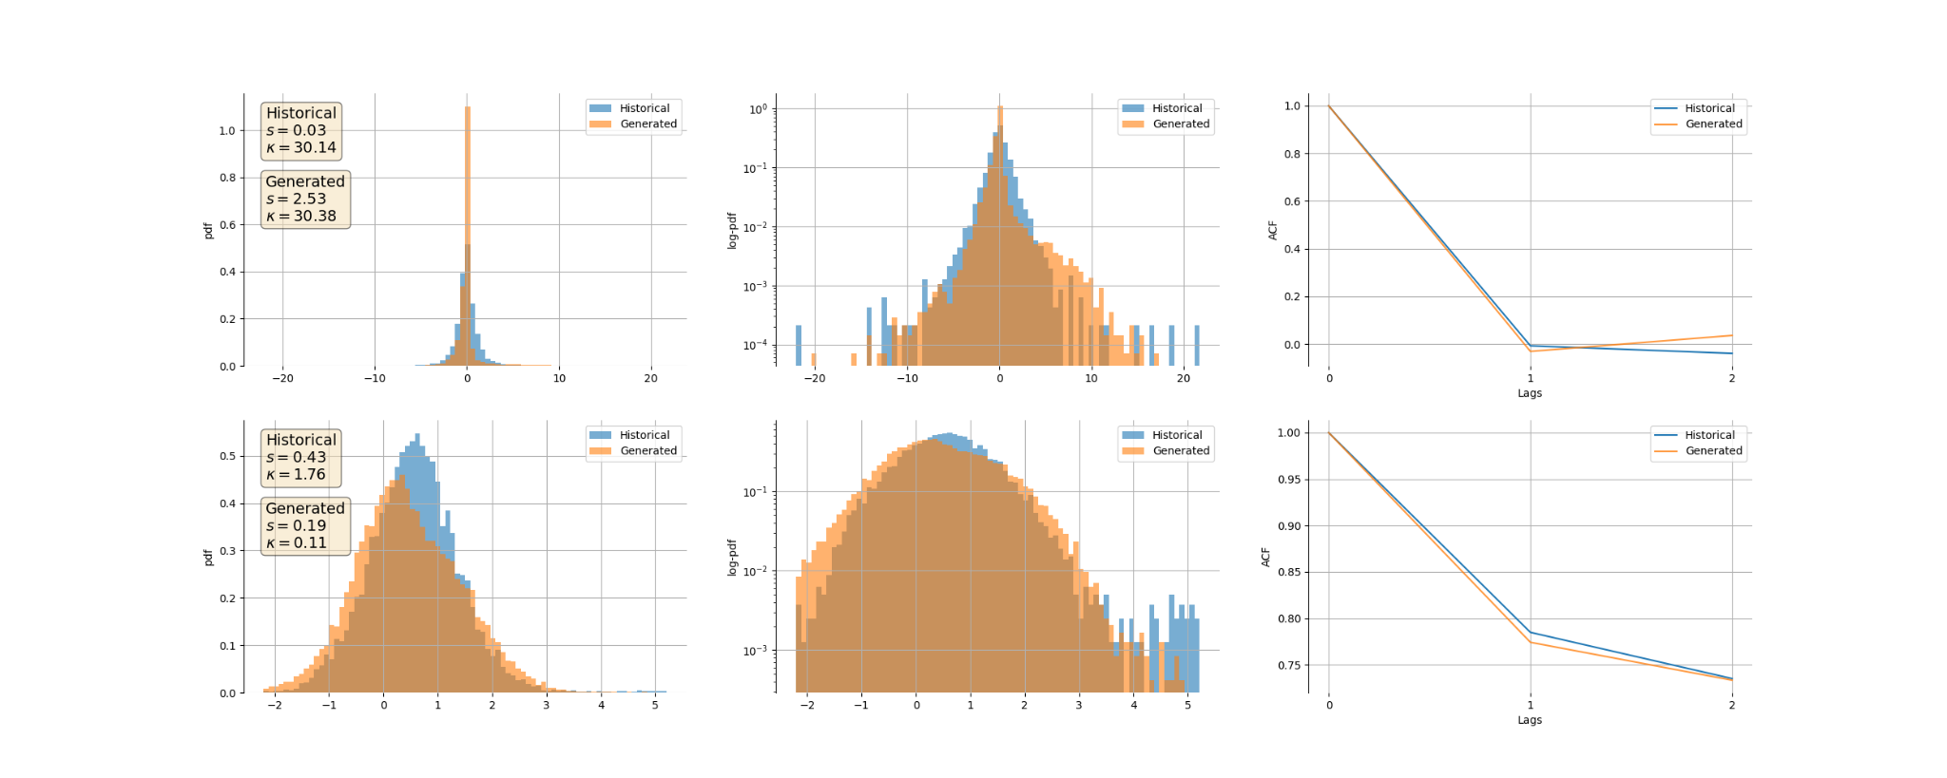
Сравнение распределений
Факультет компьютерных наук
SigСWGAN

Slide 13
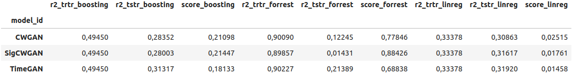
Результаты
Факультет компьютерных наук
trtr - train real test real
tstr - train synthetic test real
score = trtr - tstr

Slide 14
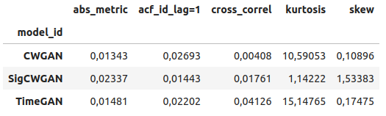
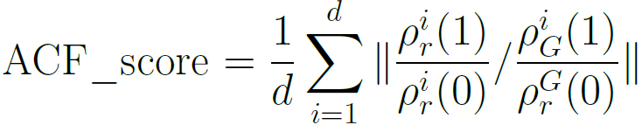
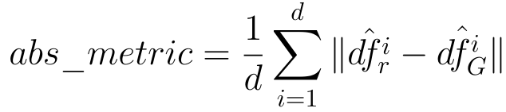
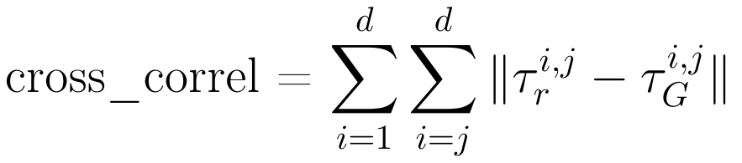
Результаты
Факультет компьютерных наук

Slide 15
Заключение
Факультет компьютерных наук
Генеративные модели могут неплохо выучивать статистические свойства высокочастотных финансовых рядов.
Потенциально могут быть использованы как дополнительные данные для обучения предсказательных моделей.

